Slide 1
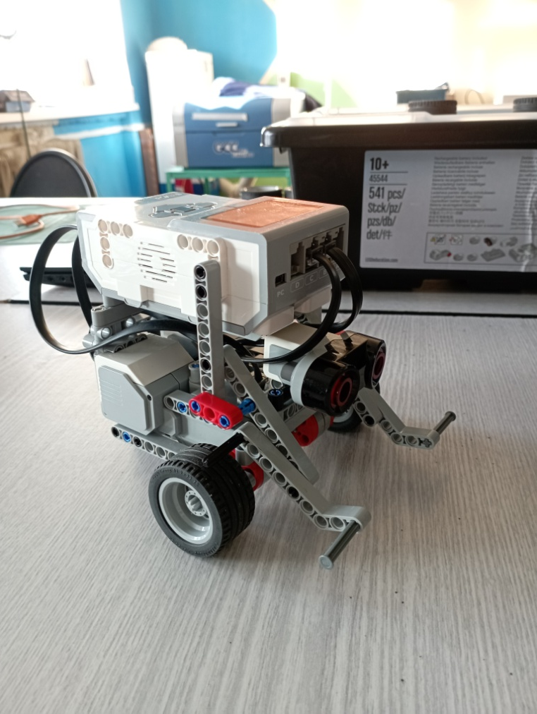
РОБОТ «ВАЛЛ-И»
МТ «Кванториум» г. Алатырь
наставник:
Бортникова Марина Александровна
участники:
Михайлова Анна Николаевна
Шиловских Мария Алексеевна

Slide 2
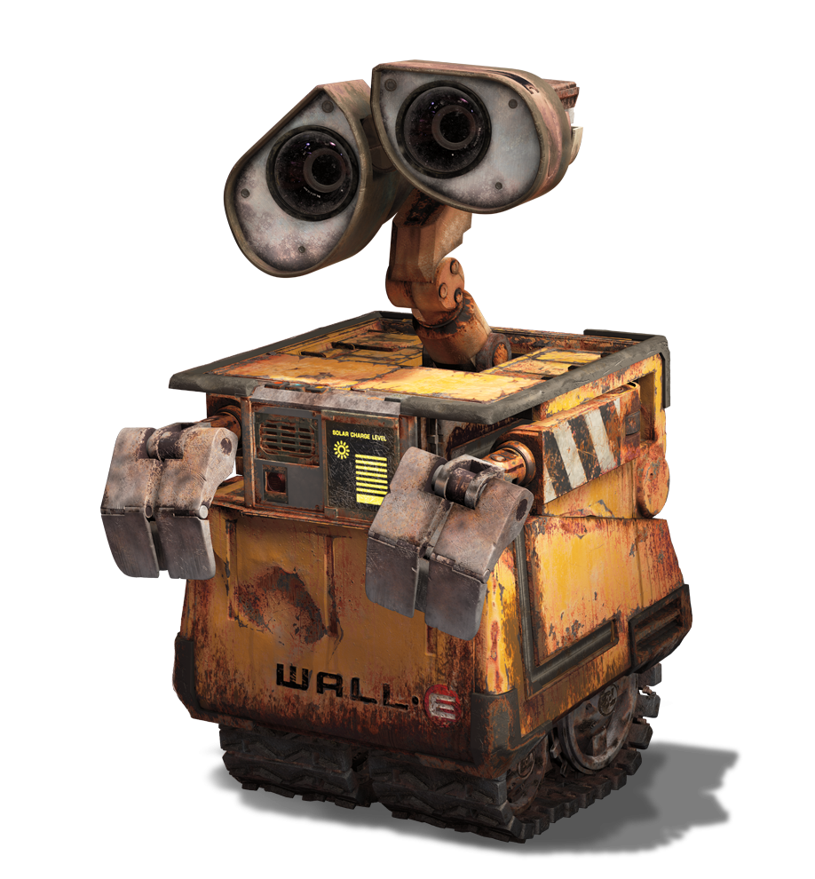
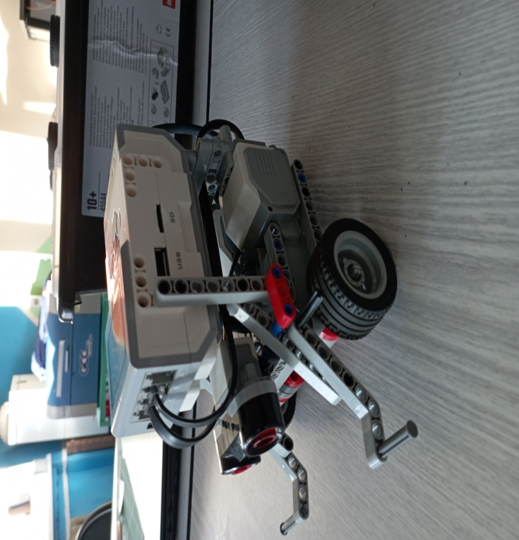
РОБОТ «ВАЛЛ-И»

Slide 3
Проект представляет собой робота который , выталкивает движущийся объект за пределы ринга (определенной окружности черно белого цвета)

